Slide 1
以下內容，純為閒聊打屁 若與事實相符，係屬巧合
免責聲明
注意事項：
簡報內容多為網路中截錄，
並未知會作者同意，故僅供會中討論用
請勿散佈，以免侵犯作者權利

Slide 2
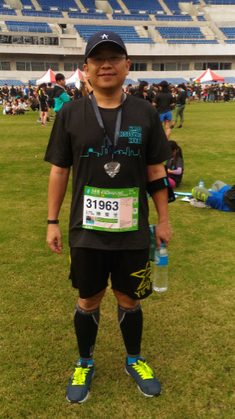
About Me
陳東笙 Tung-Sheng Chen
Currently
元大銀行 資訊部 副理
Education
高應大電機系碩專班
雲科大電機系控制組
高雄工專電機科儀控組
Current Research
FinTech
Blockchain
Big Data, Machine Learning

Slide 3

網路爬蟲設計實務
~使用R語言~

Slide 4
網路爬蟲的注意事項
1.檢視網站對於抓取與運用資料的宣告。
2.爬蟲程式是一種駭客行為(Hacking)。
3.沒有一成不變的網站及爬蟲程式。

Slide 5
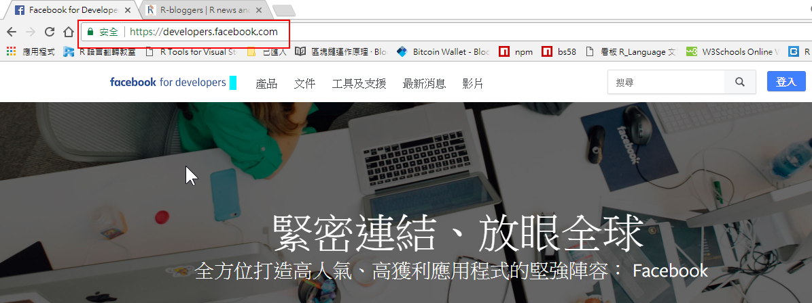
申請Facebook的Token(1)
https://developers.facebook.com

Slide 6
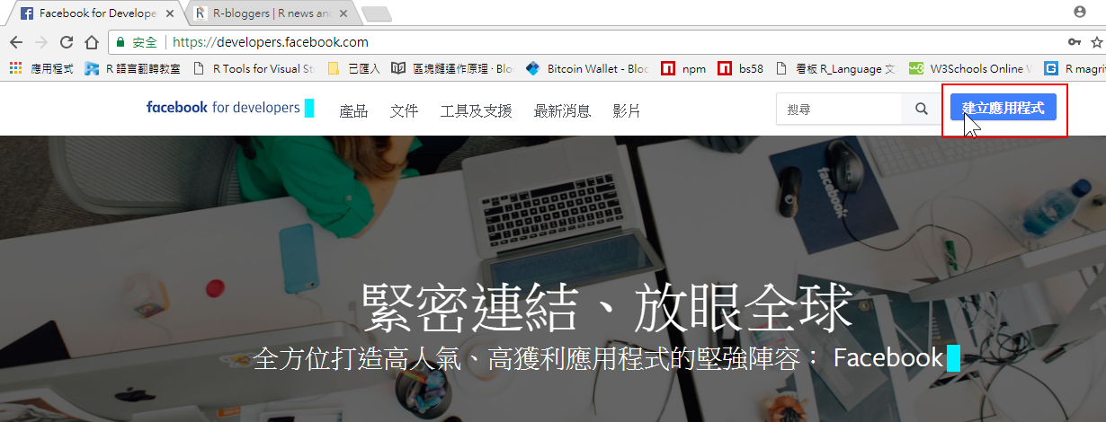
申請Facebook的Token(2)

Slide 7
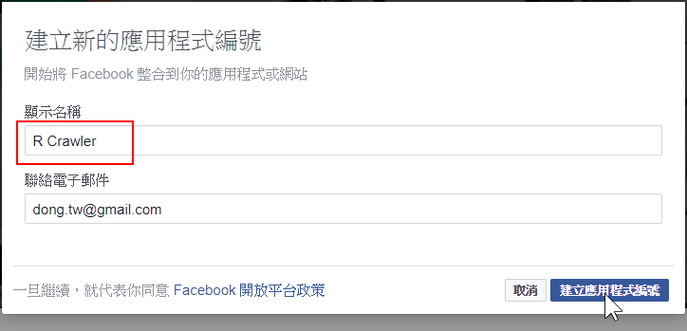
申請Facebook的Token(3)

Slide 8
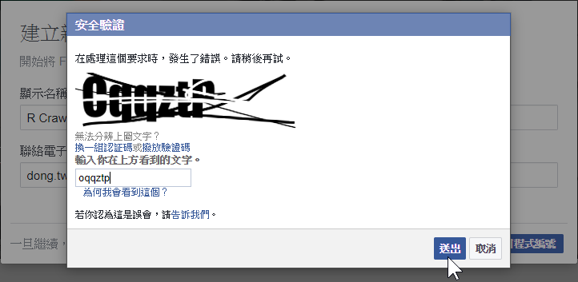
申請Facebook的Token(4)

Slide 9
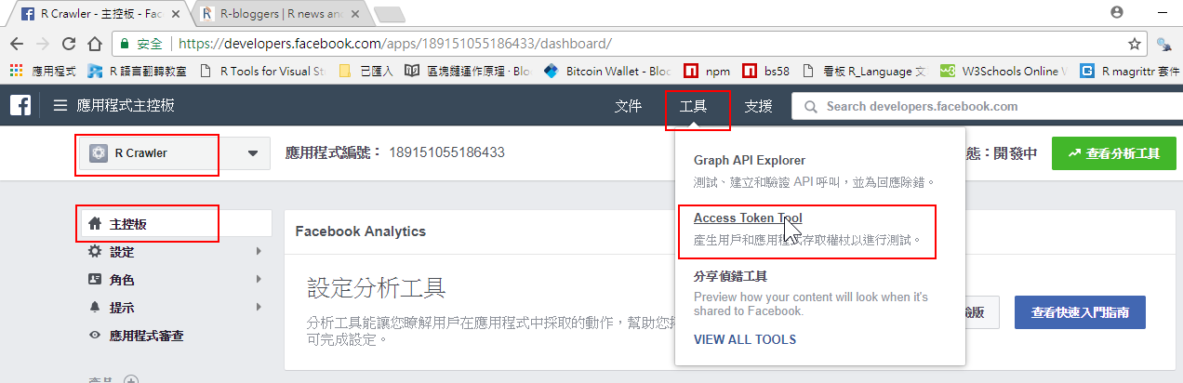
申請Facebook的Token(5)

Slide 10
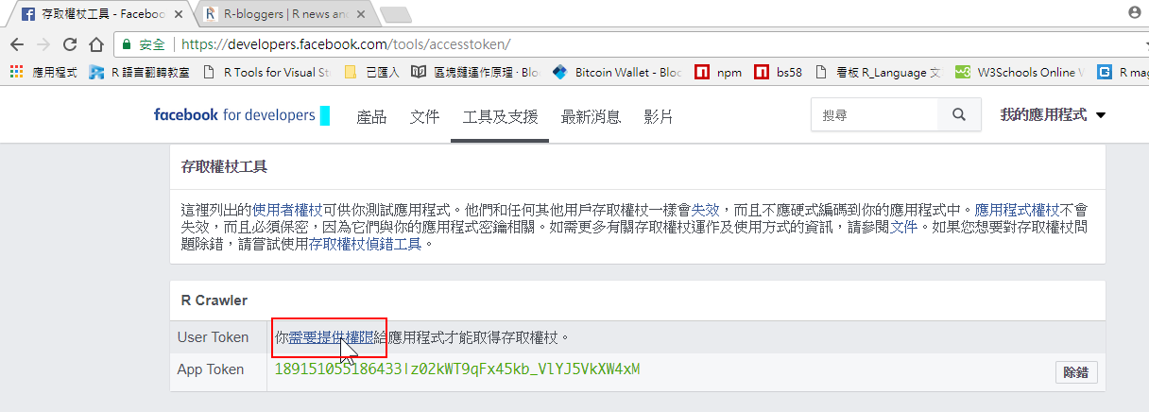
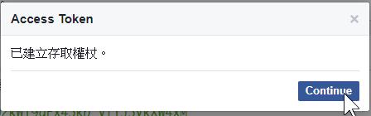
申請Facebook的Token(6)

Slide 11
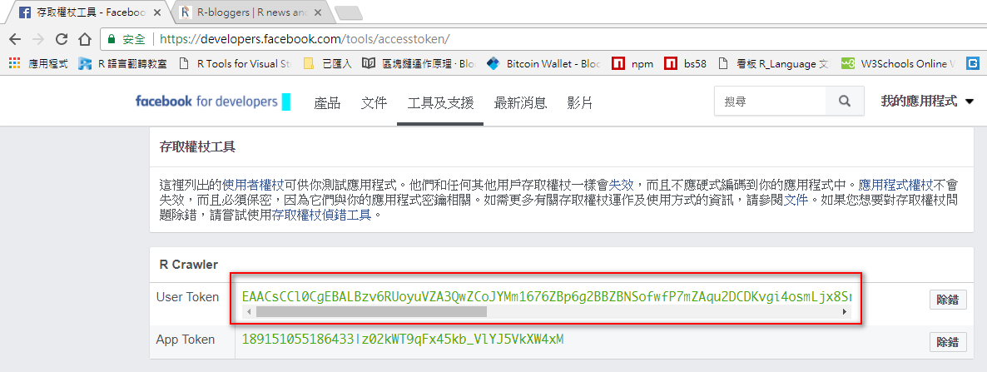
申請Facebook的Token(7)

Slide 12
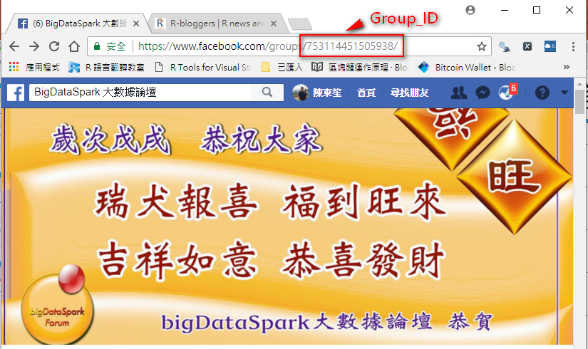
爬取BigDataSpark大數據論壇
1.取得Group_ID

Slide 13
2.取得FB的Token

Slide 14
3.使用Rfacebook套件
基本語法：
getUsers：爬取FB用戶訊息
getGroup：爬取FB社團訊息
getPage：爬取FB粉絲團訊息

Slide 15

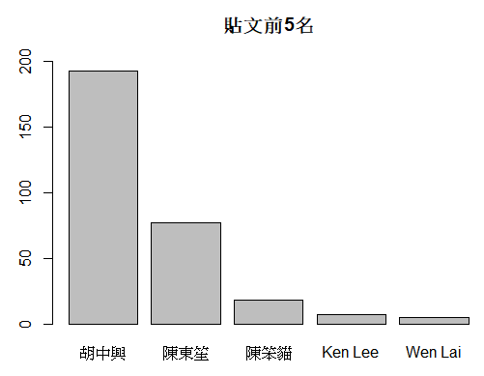

2017貼文前五名

Slide 16
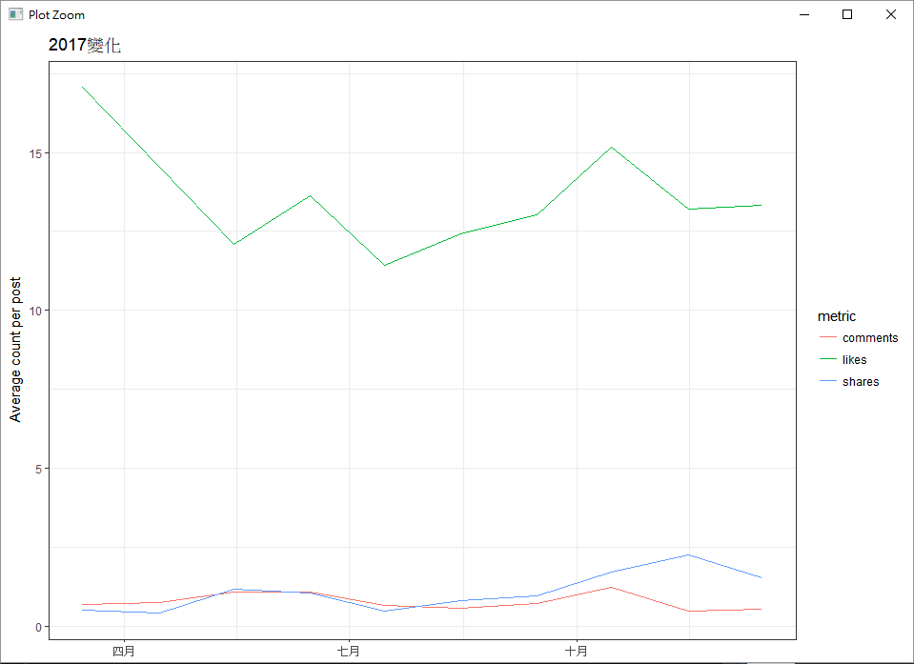

Slide 17
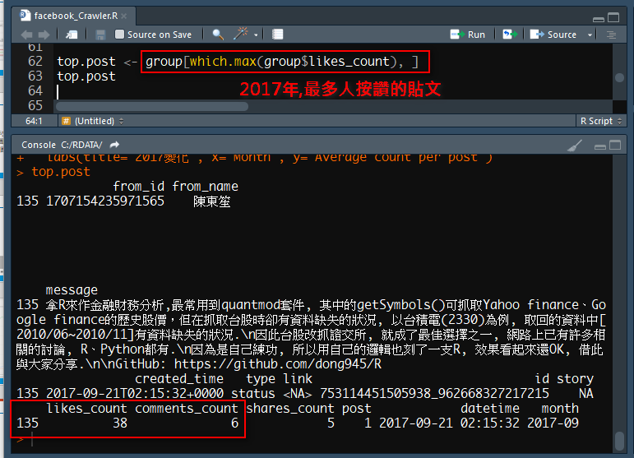
2017人氣貼文

Slide 18
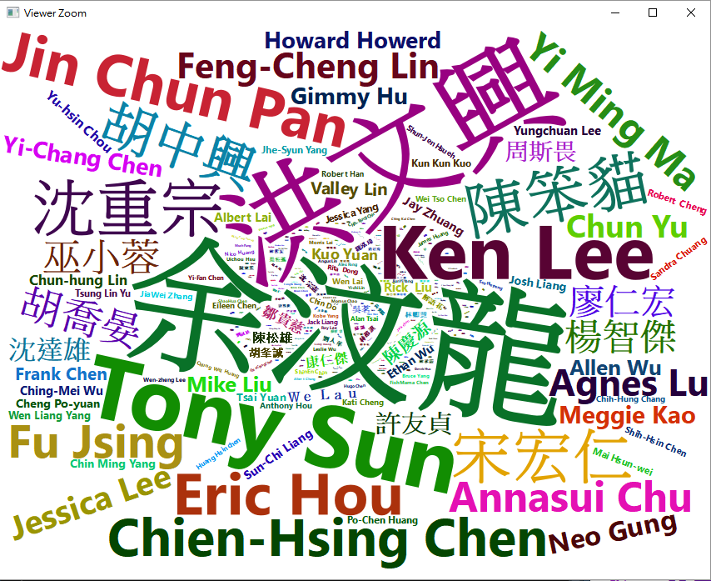
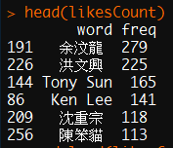
2017熱衷參與前六名

Slide 19
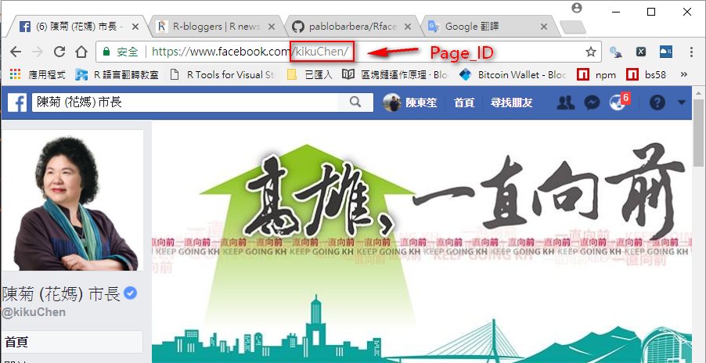
爬FB花媽粉絲團
{ "id": "232716627404", "name": "陳菊 (花媽) 市長", "fan_count": 1062466 }

Slide 20
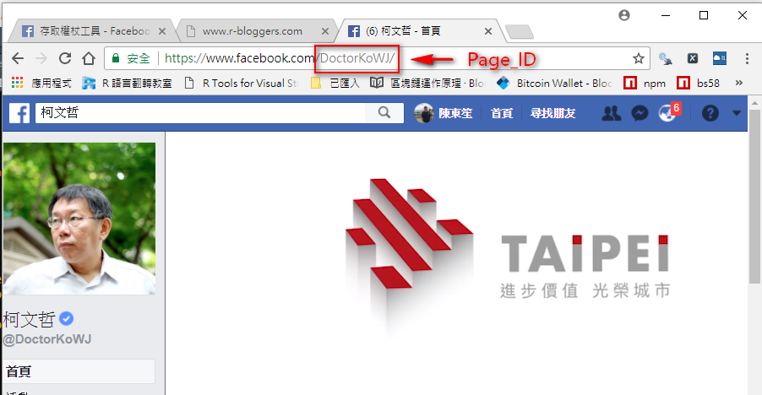
爬FB柯P粉絲團
{ "id": "136845026417486", "name": "柯文哲", "fan_count": 1761670 }

Slide 21
參考資料
R網路爬蟲 - 吳漢銘
RPubs - R筆記– (13) 網路爬蟲(Crawler)：用xml2爬美國中情局(CIA)的解密文件資料庫
網路爬蟲入門in R (1) - Amazon AWS
簡單好用的web scraping R 套件– rvest
SpideR -- 用R自製網路爬蟲收集資料
網路爬蟲實作-用R語言打造自己的爬蟲程式 (GitHub)
R 文字探勘– 網頁爬蟲– Stranity Blog
進階R網路爬蟲:利用rvest來爬取需要帳號密碼登入的藥物基因體資料庫
使用R 與rvest 套件擷取網頁資料
[R crawler] 公開資訊觀測站(實作篇) « 呂奕的數據科學筆記

